Slide 1

GOODのにほんご
しょきゅうⅠ Lesson4
GOODダイブショップ

Slide 2
Class Rule
★
No English talking
No Visayas talking
Japanese Only！

Slide 3

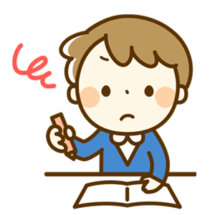
わかりましたか？
YES： わかりました。
NO： わかりません。

Slide 4
A-1
-じ‐ふん です。

Slide 5

Time じかん panahon
これは なに ですか。
a
Unsa na orasa?

Slide 6
Time じかん panahon
これは とけい です。
a
Unsa na orasa?

Slide 7
Time = panahon
numeral |  | o’clock (じ) |  | Minutes（ふん） |  | minutes
1 | いち | いちじ |  | 1 |  | いっぷん
2 | に | にじ |  | 2 |  | にふん
3 | さん | さんじ |  | 3 |  | さんぷん
4 | よん/し | よじ | よんじ（×） | 4 |  | よんふん
5 | ご | ごじ |  | 5 |  | ごふん
6 | ろく | ろくじ |  | 6 |  | ろっぷん
7 | なな/しち | しちじ | ななじ（×） | 7 |  | ななふん
8 | はち | はちじ |  | 8 |  | はっぷん
9 | きゅう/く | くじ | きゅうじ（×） | 9 |  | きゅうふん
10 | じゅう | じゅうじ |  | 10 |  | じゅっぷん
Am＝00:00～11:59 |  | ごぜん | Pm＝12：00～23:59 |  |  | ごご
なん じ ですか。＝Unsa na orasa |  |  | なん ぷん ですか。 |  | 30ぷん＝はん

Slide 8
Change P.P. for counter suffix of time
れんしゅうします。

Slide 9
Time じかん panahon
いま １０じ１０ぷんです。
a
Unsa na orasa?

Slide 10
Time じかん panahon
いま １０じ１０ぷんです。
a
Unsa na orasa?

Slide 11
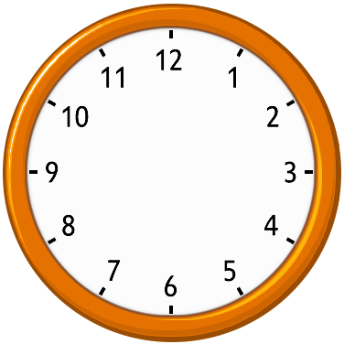
Time じかん panahon
??????
a
Unsa na orasa?

Slide 12
Time じかん panahon
いま なんじ ですか。
a
Unsa na orasa?

Slide 13
れんしゅうします。
４：０５
いま ４じ５ふん です。

Slide 14
れんしゅうします。
４：０５
いま ４じ５ふん です。

Slide 15
れんしゅうします。
9：30
いま ４じ５ふん です。

Slide 16
れんしゅうします。
9：30
いま 9じ30ぷん です。

Slide 17
れんしゅうします。
9：30
いま 9じ はん です。

Slide 18
ペアで れんしゅうします。
A:いまなんじですか。
B: 0８：２０am
B: 09:05am
B: 04:30pm
B: 05:25pm

Slide 19
わかりましたか？
YES： わかりました。
NO： わかりません。

Slide 20

つぎです。
Go to next step.

Slide 21
A-2
Nは ～ようび です。

Slide 22
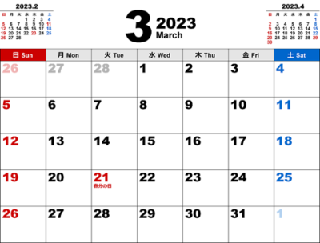
Calendar
Today 3/15
3/15 (Wed)
きょうは すいようび です。

Slide 23
Calendar
Today 3/15
3/15 (Wed)
きょうは すいようび です。

Slide 24
Calendar
Today 3/15
3/16 (Tur)
きょうは もくようび です。

Slide 25
Calendar
Today 3/15
3/16 (Tur)
あしたは もくようび です。

Slide 26
Calendar
Today 3/15
3/17 (Fri)
きょうは きんようび です。

Slide 27
Calendar
Today 3/15
3/17 (Fri)
あさっては きんようび です。

Slide 28
つぎです。
Go to next step.

Slide 29
Calendar
Today 3/15
3/15 (？？？)
きょうは なんようび です。

Slide 30

Calendar
Today 3/15
3/15 (？？？)
きょうは なんようび ですか。

Slide 31
Calendar
Today 3/15
3/15 (？？？)
きょうは なんようび ですか。

Slide 32
Calendar
Today 3/15
3/15 (Wed)
きょうは すいようび です。

Slide 33
つぎです。
Go to next step.

Slide 34
Calendar
Today 3/18
Close
Sat/Sun
3/18 (Sta)
Day off=やすみ（Yasumi）

Slide 35
Calendar
Today 3/18
Close
Sat/Sun
3/18 (Sta)
やすみは どようび です。

Slide 36
Calendar
Today 3/18
Close
Sat/Sun
3/19 (Sun)
やすみは にちようび です。

Slide 37
Calendar
Today 3/18
Close
Sat/Sun
3/18 (Sta) 3/19（Sun）
やすみは どようび と にちようび です。

Slide 38
「と」:to
Particle 「と」connects two nouns.
「A と B 」=「A and B」

Slide 39
つぎです。
Go to next step.

Slide 40
Calendar
Today 3/18
Close
Sat/Sun
?/? (???)
Day off=やすみ（Yasumi）

Slide 41
Calendar
Today 3/18
Close
Sat/Sun
?/? (???)
やすみは なんようび ですか。

Slide 42
Calendar
Today 3/18
Close
Sat/Sun
?/? (???)
BQのやすみは なんようび ですか。

Slide 43
Calendar
Today 3/18
Close
Sat/Sun
BQのやすみは どようび です。
BQのやすみは にちようび です。

Slide 44
Calendar
Today 3/18
Close
Sat/Sun
BQのやすみは どようび と にちようび です。

Slide 45
ペアで れんしゅう します。
restaurant | Day off
Gerry’s Grill | Monday
Ati-Ati HAN | Wednesday
Sizziling | Saturday and Sunday
Day off
A: やすみは なんようび ですか。
B: Gerry’Grillのやすみは・・・
B: Ati-Ati Hanのやすみは・・・
B： Sizzilingのやすみは・・・

Slide 46
ペアで れんしゅう します。
restaurant | Day off
Gerry’s Grill | Monday
Ati-Ati HAN | Wednesday
Sizziling | Saturday and Sunday
Day off
A: やすみは なんようび ですか。
B: Gerry’Grillのやすみは げつようび です。
B: Ati-Ati Hanのやすみは すいようび です。
B： Sizzilingのやすみは どようび と にちようび です。

Slide 47
A-3
Nは -じから-じまでです。

Slide 48
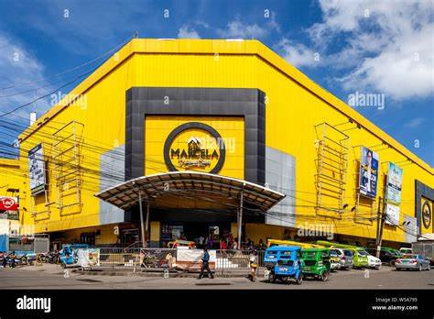
Time
What time Marcela open?
7:00AM
What time Marcela close?
09:00PM

Slide 49
Time
What time Marcela open?
7:00AM
What time Marcela close?
09:00PM

Slide 50
Time
マルセーラ は 7じ から 9じ まで です。

Slide 51
「から」:kara
Particle 「から」indicate 「start point」
「Aから 」=「from A」「 gikan sa 」

Slide 52
れんしゅう します
●～から＝From～
■①７じ から です。
■②8じはん から です。
■③どようび から です。
■④マルセーラ から です。

Slide 53
「まで」:made
Particle 「made」indicate 「end point」
「Aまで 」=「up to A」
=「sa」/「 Hangtud 」

Slide 54
れんしゅう します
●～まで＝To～
■①９じ まで です。
■②9じはん まで です。
■③にちようび まで です。
■④ホテル まで です。

Slide 55
れんしゅう します
●～から～まで＝From～To～
■①７じ から ９じ まで です。
■②8じはん から9じはん まで です。
■③どようび から にちようび まで です。
■④マルセーラ から ホテル まで です。

Slide 56
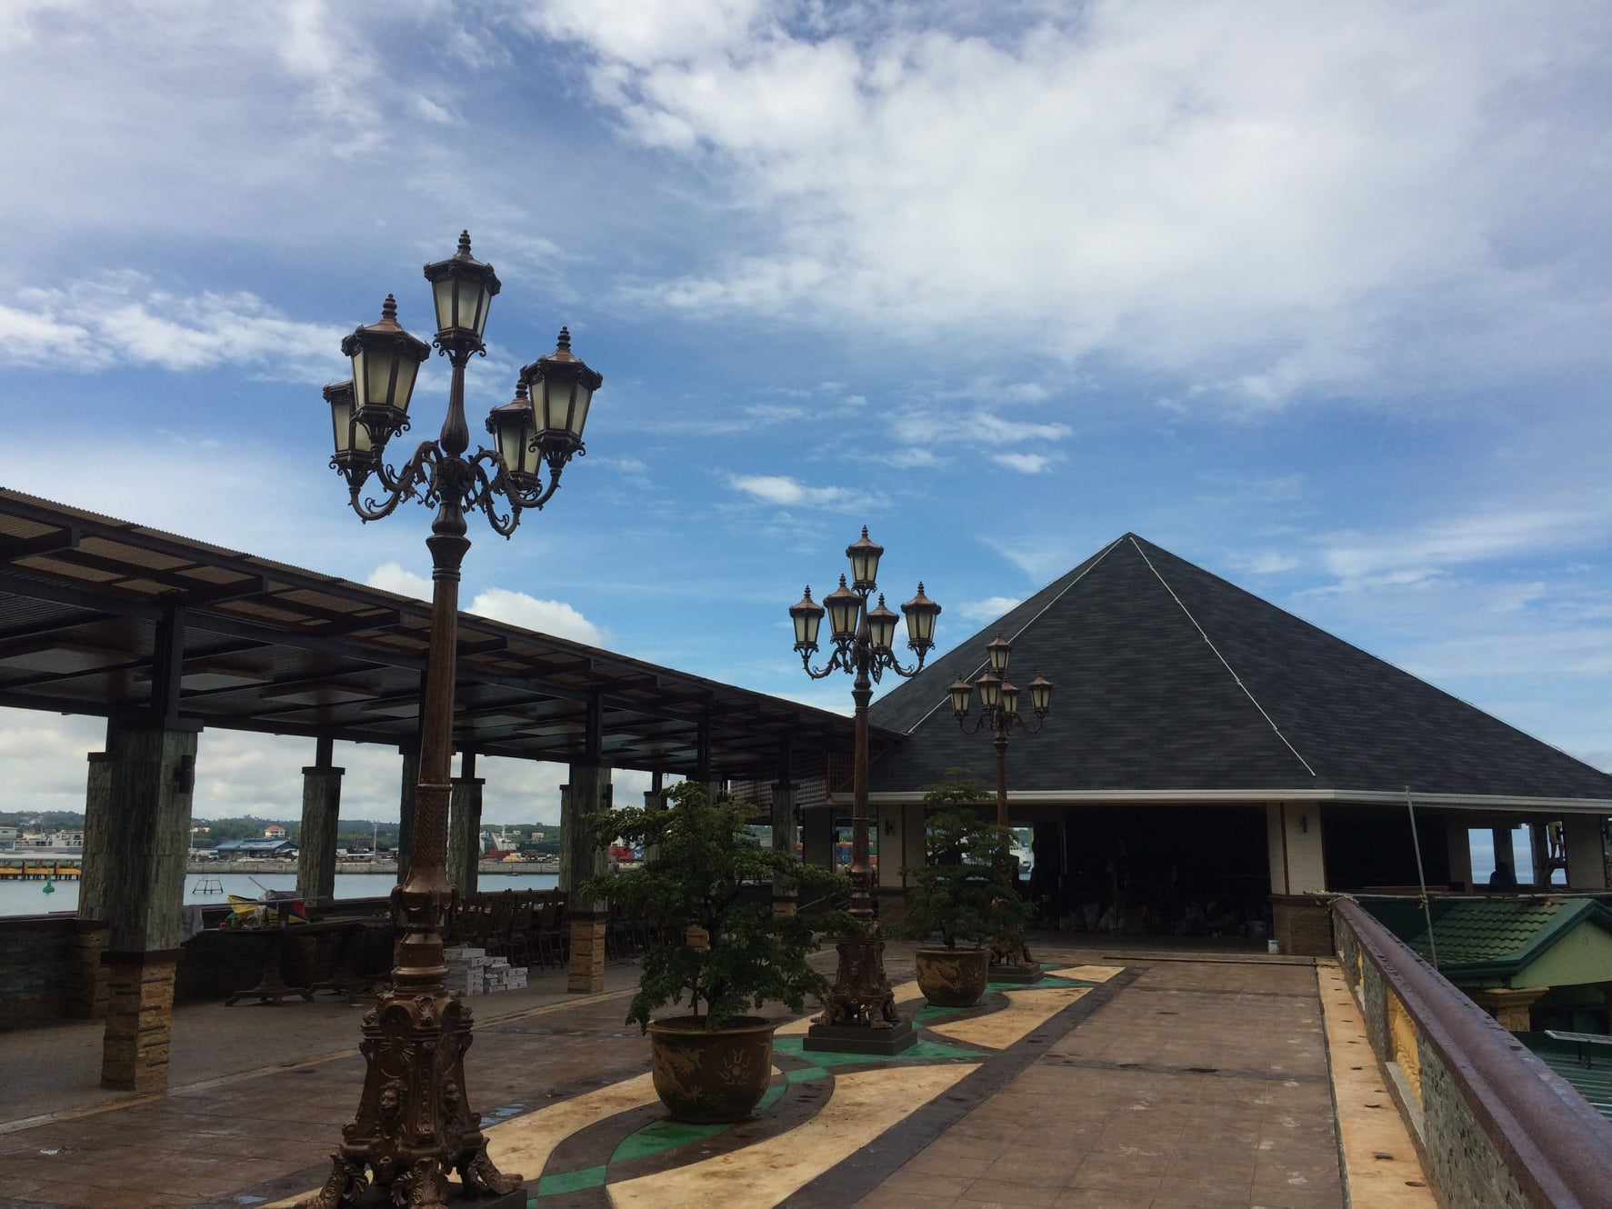
Time
What time restaurant open?
6:00AM
What time restaurant close?
11:00PM

Slide 57
Time
レストラン は なんじ から なんじ まで ですか。

Slide 58
Time
レストラン は 6じ から 11じ まで です。

Slide 59
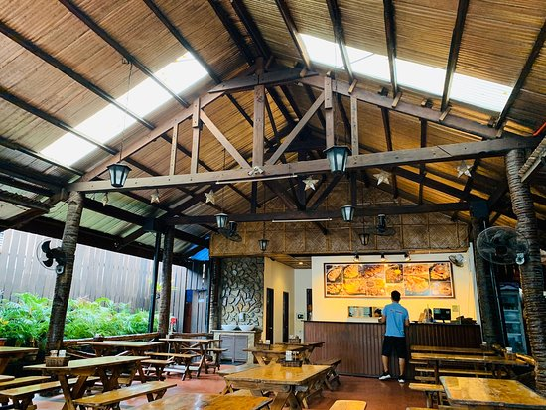
かいわ れんしゅうします。
(Pair work) | Ask Open date and time
Aさん | Ati-Ati han は なんじ から なんじ までですか。
Bさん | 11:00am から 10:00pm まで です。
Aさん | やすみ は なんようび ですか。
Bさん | （ any ） です。
Aさん | どうも。 ありがとうございます。
Notes:
①自分で２役をやって見せる。 いえ＝House
②学習者にさせる。 （ ）の中は好きにものを聞かせる。 そうですか。＝I see はチャンクでいれる。

Slide 60
A-4
-じ に V します。

Slide 61
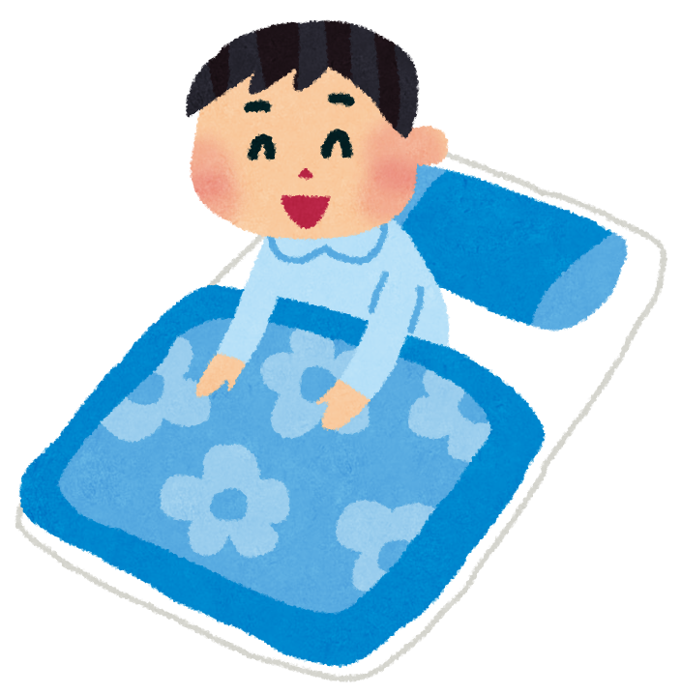
おき ます
Wake up / Bangon

Slide 62
おき ます
Wake up / Bangon

Slide 63
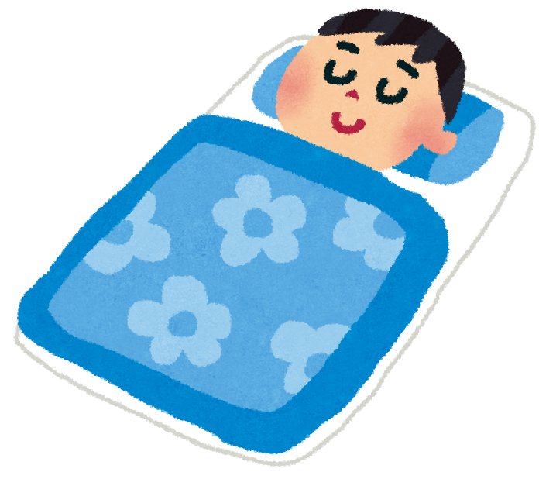
ね ます
Go to sleep / natulog

Slide 64
ね ます
Go to sleep / natulog

Slide 65
「ます」:masu
Particle 「masu」show 「politeness」
「V＝Verb」 「～V～ます。 」
=「ますform 」

Slide 66
6:00am
Monday
Tuesday
Wednesday
Thursday
Friday
Saturday
Sunday
Wわたしは 6じ に おきます。

Slide 67
6:00am
Monday
Tuesday
Wednesday
Thursday
Friday
Saturday
Sunday
Wわたしは 6じ に おきます。

Slide 68
6:00am
Monday
Tuesday
Wednesday
Thursday
Friday
Saturday
Sunday
Wわたしは 6じ に おきます。

Slide 69
「に」:ni
Particle 「ni」indicate 「time」
※
N (time) ＋に～V
※
※「に」has many meaning.

Slide 70
れんしゅう します。
Wake up time
1じ | に | おき ます。 Verb
2じ | に
3じ
4じ
5じ
6じ はん
7じ はん
8じ はん
9じ はん
10じ はん
11じ はん
12じ はん
Wake up time

Slide 71
6:00am
Monday
Tuesday
Wednesday
Thursday
Friday
Saturday
Sunday
Wわたしは まいあさ 6じ に おきます。

Slide 72
6:00am
Monday
Tuesday
Wednesday
Thursday
Friday
Saturday
Sunday
Wわたしは まいあさ 6じ に おきます。

Slide 73
6:00am
Monday
Tuesday
Wednesday
Thursday
Friday
Saturday
Sunday
Wわたしは まいあさ 6じ に おきます。

Slide 74
????am
Monday
Tuesday
Wednesday
Thursday
Friday
Saturday
Sunday
あなたは なんじ に おきますか。

Slide 75
????am
Monday
Tuesday
Wednesday
Thursday
Friday
Saturday
Sunday
あなたは なんじ に おきますか。

Slide 76

????am
Monday
Tuesday
Wednesday
Thursday
Friday
Saturday
Sunday
（あなたは） なんじ に おきますか。

Slide 77
6:00am
Monday
Tuesday
Wednesday
Thursday
Friday
Saturday
Sunday
W （わたしは） 6じ に おきます。

Slide 78
A-5
-じ から ～じ まで V します。

Slide 79
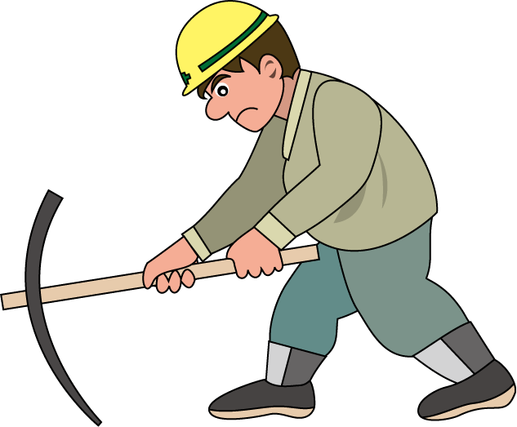
はたらき ます
Work / Trabaho

Slide 80
6:00am～7：００pm
Monday
Tuesday
Wednesday
Thursday
Friday
Saturday
Sunday
わたしは 6じから 7じまで はたらきます。

Slide 81
6:00am～7：００pm
Monday
Tuesday
Wednesday
Thursday
Friday
Saturday
Sunday
わたしは 6じから 7じまで はたらきます。

Slide 82
6:00am～7：００pm
Monday
Tuesday
Wednesday
Thursday
Friday
Saturday
Sunday
わたしは 6じから 7じまで はたらきます。

Slide 83
6:00am～7：００pm
Monday
Tuesday
Wednesday
Thursday
Friday
Saturday
Sunday
わたしは 6じから 7じまで はたらきます。

Slide 84
6:00am～7：００pm
Monday
Tuesday
Wednesday
Thursday
Friday
Saturday
Sunday
わたしは 6じから 7じまで はたらきます。

Slide 85
6:00am～7：００pm
Monday
Tuesday
Wednesday
Thursday
Friday
Saturday
Sunday
わたしは 6じから 7じまで はたらきます。

Slide 86
？？？am～？？？pm
Monday
Tuesday
Wednesday
Thursday
Friday
Saturday
Sunday
なんじ から はたらきますか。

Slide 87
？？？am～？？？pm
Monday
Tuesday
Wednesday
Thursday
Friday
Saturday
Sunday
なんじ から はたらきますか。

Slide 88
？？？am～？？？pm
Monday
Tuesday
Wednesday
Thursday
Friday
Saturday
Sunday
なんじ まで はたらきますか。

Slide 89
？？？am～？？？pm
Monday
Tuesday
Wednesday
Thursday
Friday
Saturday
Sunday
なんじ まで はたらきますか。

Slide 90
つぎです。
Go to next step.

Slide 91
6:00am～7：００pm
Monday
Tuesday
Wednesday
Thursday
Friday
Saturday
Sunday
げつようび から きんようびまで はたらきます。

Slide 92
6:00am～7：００pm
Monday
Tuesday
Wednesday
Thursday
Friday
Saturday
Sunday
げつようび から きんようびまで はたらきます。

Slide 93
6:00am～7：００pm
Monday
Tuesday
Wednesday
Thursday
Friday
Saturday
Sunday
げつようび から にちようびまで はたらきます。

Slide 94
6:00am～7：００pm
Monday
Tuesday
Wednesday
Thursday
Friday
Saturday
Sunday
げつようび から にちようびまで はたらきます。
＝ まいにち はたらきます。

Slide 95
6:00am～7：００pm
Monday
Tuesday
Wednesday
Thursday
Friday
Saturday
Sunday
まいにち はたらきます。

Slide 96
れんしゅう します。
ねます：9:00ｐｍ～5:00am
わたしは 9じ から 5じ まで ねます。
はたらきます：６：００am～５：００pm
6じ から 5じ まで はたらきます。

Slide 97
れんしゅう します。
ねます：9:00ｐｍ～5:00am
わたしは 9じ から 5じ まで ねます。
はたらきます：６：００am～５：００pm
6じ から 5じ まで はたらきます。

Slide 98
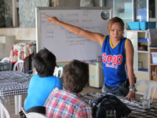
かいわ れんしゅうします。
(Pair work) | Ask diving time
Guest | パングラオ ダイビングは なんじ からですか。
Staff | 8:00am から です。
Guest | なんじ に おわりますか。
Staff | 1:00pm です。
Guest | どうも。 ありがとうございます。
Notes:
①自分で２役をやって見せる。 おわる＝finish
②学習者にさせる。 （ ）の中は好きにものを聞かせる。 そうですか。＝I see はチャンクでいれる。

Slide 99
A-6
Vます / Vました

Slide 100
Calendar
Today 3/15
3/15 (Wed)
きょう

Slide 101
Calendar
Today 3/15
3/16 (Thu)
あした

Slide 102
Calendar
Today 3/15
3/17 (Fri)
あさって

Slide 103
Calendar
Today 3/15
3/14 (Tue)
きのう

Slide 104
Calendar
Today 3/15
3/13 (Mon)
おととい

Slide 105
How to say day
English | Japanese | Tens
The day before yesterday | おととい | Past | ました
Yesterday | きのう
Today | きょう / いま | Present | ます
Tomorrow | あした | Future | ます
Next Tomorrow | あさって

Slide 106
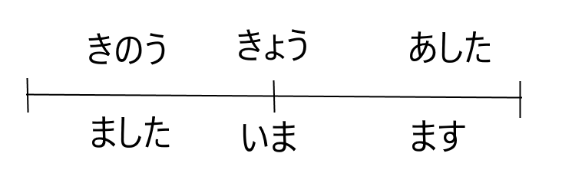
How to say day
English | Japanese | Tens
The day before yesterday | おととい | Past | ました。
Yesterday | きのう
Today | きょう / いま | Present | ます。
Tomorrow | あした | Future | ます。
Next Tomorrow | あさって

Slide 107

げつようび～にちようび
Monday
Tuesday
Wednesday
Thursday
Friday
Saturday
Sunday
わたしは まいにち べんきょう し ます。

Slide 108
6:00am～7：００pm
Monday
Tuesday
Wednesday
Thursday
Friday
Saturday
Sunday
わたしは あした べんきょう し ます。

Slide 109
6:00am～7：００pm
Monday
Tuesday
Wednesday
Thursday
Friday
Saturday
Sunday
わたしは きのう べんきょう し ました。

Slide 110
6:00am～7：００pm
Monday
Tuesday
Wednesday
Thursday
Friday
Saturday
Sunday
わたしは おととい べんきょう し ました。

Slide 111
A-7
Vません / Vませんでした

Slide 112

げつようび～にちようび
Monday
Tuesday
Wednesday
Thursday
Friday
Saturday
Sunday
わたしは まいにち べんきょう し ます。

Slide 113
げつようび～にちようび
Monday
Tuesday
Wednesday
Thursday
Friday
Saturday
Sunday
わたしは まいにち べんきょう し ます。

Slide 114

げつようび～にちようび
Monday
Tuesday
Wednesday
Thursday
Friday
Saturday
Sunday
わたしは まいにち べんきょう し ません。

Slide 115
げつようび～にちようび
Monday
Tuesday
Wednesday
Thursday
Friday
Saturday
Sunday
わたしは まいにち べんきょう し ません。

Slide 116
6:00am～7：００pm
Monday
Tuesday
Wednesday：Today
Thursday
Friday
Saturday
Sunday ：Today
わたしは きのう べんきょう し ました。

Slide 117
6:00am～7：００pm
Monday
Tuesday
Wednesday：Today
Thursday
Friday
Saturday
Sunday ：Today
わたしは きのう べんきょう し ました。

Slide 118
6:00am～7：００pm
Monday
Tuesday
Wednesday：Today
Thursday
Friday
Saturday
Sunday
わたしは きのう べんきょう し ませんでした。

Slide 119
6:00am～7：００pm
Monday
Tuesday
Wednesday：Today
Thursday
Friday
Saturday
Sunday
わたしは きのう べんきょう し ませんでした。

Slide 120
れんしゅう します。
はたらき ～ます。
はたらき ～ません。
はたらき ～ました。
はたらき ～ませんでした。
Notes:
ひたすら口慣らしをする。

Slide 121
れんしゅう します。
Present/Future ＝ kasamtangan / sa umaabot |  |  |  | Past＝miagi
affirmative |  | Negative |  | Affirmative |  | Negative
ね | ます | ね | ません | ね | ました | ね | ませんでした
おき | ます | おき | ません | おき | ました | おき | ませんでした
やすみ | ます | やすみ | ません | やすみ | ました | やすみ | ませんでした
はたらき | ます | はたらき | ません | はたらき | ました | やたらき | ませんでした
べんきょうし | ます | べんきょうし | ません | べんきょうし | ました | べんきょうし | ませんでした
おわり | ます | おわり | ません | おわり | ました | おわり | ませんでした

Slide 122
れんしゅう します。
ね ます。
ね ません。
ね ました。
ね ませんでした。

Slide 123
れんしゅう します。
おき ます。
おき ません。
おき ました。
おき ませんでした。

Slide 124

れんしゅう します。
やすみ ます。
やすみ ません。
やすみ ました。
やすみ ませんでした。

Slide 125
れんしゅう します。
はたらき ます。
はたらき ません。
はたらき ました。
はたらき ませんでした。

Slide 126
れんしゅう します。
べんきょう し ます。
べんきょう し ません。
べんきょう し ました。
べんきょう し ませんでした。

Slide 127
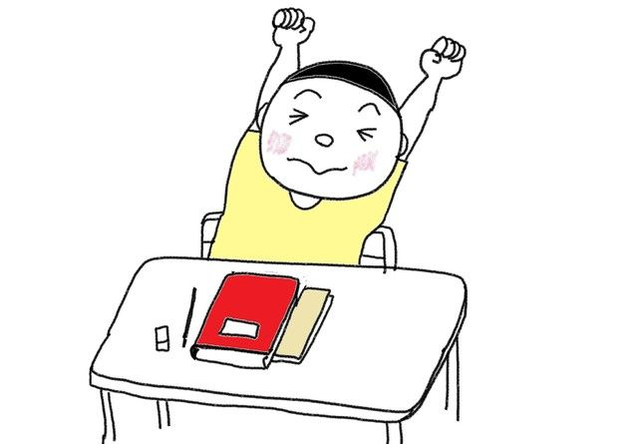
れんしゅう します。
おわり ます。
おわり ません。
おわり ました。
おわり ませんでした。

Slide 128
れんしゅう します。
きょう べんきょうしますか。
はい、べんきょう します。

Slide 129
れんしゅう します。
きょう べんきょうしますか。
はい、べんきょう します。

Slide 130
れんしゅう します。
あした べんきょうしますか。
はい、べんきょう します。

Slide 131
れんしゅう します。
あした べんきょうしますか。
はい、べんきょう します。

Slide 132
れんしゅう します。
きのう べんきょうしましたか。
いいえ、べんきょう しませんでした。

Slide 133
れんしゅう します。
きのう べんきょうしましたか。
いいえ、べんきょう しませんでした。

Slide 134
れんしゅう します。
おととい はたらき ましたか。
はい、はたらき ました。

Slide 135
れんしゅう します。
おととい はたらき ましたか。
はい、はたらき ました。

Slide 136
れんしゅう します。
きのうのよる べんきょうし ましたか。
はい、べんきょうし ました。

Slide 137
れんしゅう します。
きのうのよる べんきょうし ましたか。
はい、べんきょうし ました。

Slide 138
かいわ れんしゅうします。
(Pair work) | That ‘s tough , isn’t it?
A | きのう 11:00pm まで べんきょうしました。
B | そうですか。 なんじに ねました か。
A | 1:00amに ねました。
B | たいへんですね。
Notes:
①自分で２役をやって見せる。 「そうですか」＝I see
「たいへんですか」＝It is too tough, isn’t it.

Slide 139
つぎです。
Go to next step.

Slide 140
でんわばんごう
Denwa Bangou

Slide 141
でんわばんごう
Telephone number

Slide 142
０３８ - ５０１ - ８８８８
０３８ No ５０１ No ８８８８
Zero-San-Hati No
Go-Zero- No
hati-hati-hati-hati

Slide 143
０３８ の ５０１ の ８８８８
０３８ No ５０１ No ８８８８
Zero-San-Hati No
Go-Zero- No
hati-hati-hati-hati

Slide 144
０３８ の ５０１ の ８８８８
０３８ No ５０１ No ８８８８
Zero-San-Hati No
Go-Zero-Iti No
hati-hati-hati-hati

Slide 145
かいわ れんしゅうします。
(Pair work) | Ask Open time on the phone
Guest | すいません。マルセーラの でんわばんごうは なんばん ですか。
Staff | ０３８ の ５０１ の ８８８８ です。
Guest | どうも。 ありがとうございます。
マルセーラ | （guest call to Marcela） はい マルセーラ です。
Guest | すいません。そちらは なんじ まで ですか。
マルセーラ | １０じ まで です。
Guest | やすみは なんようび ですか。
マルセーラ | にちようび です。
Guest | そうですか。どうも ありがとうございます。
Notes:
①自分で２役をやって見せる。
②学習者にさせる。 そうですか。＝I see はチャンクでいれる。

Slide 146
Question
pangutana

Slide 147
Lesson4 Question1:
【Q-1】あのひとは ( だれ )ですか。 みやざきさん です。
【Q-2】いま（ なんじ ）ですか。 5:00amです。
【Q-3】しんじさんのでんわばんごうは（なんばん）ですか。
０９９９－９９８－３２０３です。
【Q-4】きょうは ( なんようび )ですか。 かようびです。
【Q-5】れんせいちゃんは （ なんさい ）ですか。 ６さいです。
【Q-6】きのうは ( なんじ まで )はたらきましたか。
9じまではたらきました。
Notes:
プリントできるようにしておく。

Slide 148
Lesson4 Question1:
【Q-1】
あのひとは ( だれ )ですか。 みやざきさん です。
Notes:
プリントできるようにしておく。

Slide 149
Lesson4 Question1:
【Q-1】
あのひとは ( だれ )ですか。 みやざきさん です。
Notes:
プリントできるようにしておく。

Slide 150
Lesson4 Question1:
【Q-2】
いま（ なんじ ）ですか。 5:00amです。
Notes:
プリントできるようにしておく。

Slide 151
Lesson4 Question1:
【Q-2】
いま（ なんじ ）ですか。 5:00amです。
Notes:
プリントできるようにしておく。

Slide 152
Lesson4 Question1:
【Q-3】
【しんじさんのでんわばんごうは（なんばん）ですか。
０９９９－９９８－３２０３です。
Notes:
プリントできるようにしておく。

Slide 153
Lesson4 Question1:
【Q-3】
【しんじさんのでんわばんごうは（なんばん）ですか。
０９９９－９９８－３２０３です。
Notes:
プリントできるようにしておく。

Slide 154
Lesson4 Question1:
【Q-4】
きょうは ( なんようび )ですか。 かようびです。
Notes:
プリントできるようにしておく。

Slide 155
Lesson4 Question1:
【Q-4】
きょうは ( なんようび )ですか。 かようびです。
Notes:
プリントできるようにしておく。

Slide 156
Lesson4 Question1:
【Q-5】
れんせいちゃんは （ なんさい ）ですか。
６さいです。
Notes:
プリントできるようにしておく。

Slide 157
Lesson4 Question1:
【Q-5】
れんせいちゃんは （ なんさい ）ですか。
６さいです。
Notes:
プリントできるようにしておく。

Slide 158
Lesson4 Question1:
【Q-6】
きのうは ( なんじ まで )はたらきましたか。
9じまではたらきました。
Notes:
プリントできるようにしておく。

Slide 159
Lesson4 Question1:
【Q-6】
きのうは ( なんじ まで )はたらきましたか。
9じまではたらきました。
Notes:
プリントできるようにしておく。

Slide 160
Lesson4 Question2:
【Q-1】これは フィリピン( の )ビールです。
【Q-2】ティーシャツ は どこ ( × ) ですか。
【Q-3】まいあさ ( × ) 6じ ( に ) おきます。
【Q-4】レストランは なんじ ( から )なんじ ( まで ) ですか。
【Q-5】いま なんじ ( × ) ですか。
【Q-6】もくようび ( の )ごご、びょういんは やすみ です。
【Q-7】パングラオダイビングは なんじ ( に )おわりますか。
【Q-8】びょういんのやすみは どようび ( と ) にちようび です。
Notes:
プリントできるようにしておく。

Slide 161
Lesson4 Question2:
【Q-1】
これは フィリピン( の )ビールです。
Notes:
プリントできるようにしておく。

Slide 162
Lesson4 Question2:
【Q-1】
これは フィリピン( の )ビールです。
Notes:
プリントできるようにしておく。

Slide 163
Lesson4 Question2:
【Q-2】
ティーシャツ は どこ ( × ) ですか。
Notes:
プリントできるようにしておく。

Slide 164
Lesson4 Question2:
【Q-2】
ティーシャツ は どこ ( × ) ですか。
Notes:
プリントできるようにしておく。

Slide 165
How to use 「に」
に＋moving verb | に is not used
５じに Moving Verb おきます。 | きょう
６じに Moving Verb おきます。 | あした
７じに Moving Verb おきます。 | あさって
８じに Moving Verb おきます。 | まいあさ
1がつに Moving Verb おわります。 | まいにち
2がつに Moving Verb おわります。 | あさ
3がつに Moving Verb おわります。 | よる

Slide 166
Lesson4 Question2:
【Q-3】
まいあさ ( × ) 6じ ( に ) おきます。
Notes:
プリントできるようにしておく。

Slide 167
Lesson4 Question2:
【Q-3】
まいあさ ( × ) 6じ ( に ) おきます。
Notes:
プリントできるようにしておく。

Slide 168
Lesson4 Question2:
【Q-4】
レストランは なんじ ( から )なんじ ( まで ) ですか。
Notes:
プリントできるようにしておく。

Slide 169
Lesson4 Question2:
【Q-4】
レストランは なんじ ( から )なんじ ( まで ) ですか。
Notes:
プリントできるようにしておく。

Slide 170
Lesson4 Question2:
【Q-5】
いま なんじ ( × ) ですか。
Notes:
プリントできるようにしておく。

Slide 171
Lesson4 Question2:
【Q-5】
いま なんじ ( × ) ですか。
Notes:
プリントできるようにしておく。

Slide 172
Lesson4 Question2:
【Q-6】
もくようび ( の )ごご、びょういんは やすみ です。
Notes:
プリントできるようにしておく。

Slide 173
Lesson4 Question2:
【Q-6】
もくようび ( の )ごご、びょういんは やすみ です。
Notes:
プリントできるようにしておく。

Slide 174
Lesson4 Question2:
【Q-7】
パングラオダイビングは なんじ ( に )おわりますか。
Notes:
プリントできるようにしておく。

Slide 175
Lesson4 Question2:
【Q-7】
パングラオダイビングは なんじ ( に )おわりますか。
Notes:
プリントできるようにしておく。

Slide 176
なんじ ですか。：Not moving verb
なんじに おわりますか。：moving verb

Slide 177
Lesson4 Question2:
【Q-8】
びょういんのやすみは どようび ( と ) にちようび です。
Notes:
プリントできるようにしておく。

Slide 178
Lesson4 Question2:
【Q-8】
びょういんのやすみは どようび ( と ) にちようび です。
Notes:
プリントできるようにしておく。

Slide 179
Lesson4 Question3:
【Q-1】まいにち 9じから 5じまで (はたらきます・はたらきました)。
【Q-2】きのう 10じに ( ねます・ねました)。
【Q-3】まいにち ひる 11じから１じまで (やすみます・やすみました)。
【Q-4】おとといのよる 9じから１１じまで
（べんきょうします・べんきょうしました）。
【Q-5】まいあさ なんじに (おきます・おきました)か。
【Q-6】あさっては にちようびです。
（はたらきません・はたらきませんでした）。
Notes:
プリントできるようにしておく。

Slide 180
Lesson4 Question3:
【Q-1】
まいにち 9じから 5じまで (はたらきます・はたらきました)。
Notes:
プリントできるようにしておく。

Slide 181
Lesson4 Question3:
【Q-1】
まいにち 9じから 5じまで (はたらきます・はたらきました)。
Notes:
プリントできるようにしておく。

Slide 182
Lesson4 Question3:
【Q-2】
きのう 10じに ( ねます・ねました)。
Notes:
プリントできるようにしておく。

Slide 183
Lesson4 Question3:
【Q-2】
きのう 10じに ( ねます・ねました)。
Notes:
プリントできるようにしておく。

Slide 184
Lesson4 Question3:
【Q-3】
まいにち ひる 11じから１じまで (やすみます・やすみました)。
Notes:
プリントできるようにしておく。

Slide 185
Lesson4 Question3:
【Q-3】
まいにち ひる 11じから１じまで (やすみます・やすみました)。
Notes:
プリントできるようにしておく。

Slide 186
Lesson4 Question3:
【Q-4】
おとといのよる 9じから１１じまで
（べんきょうします・べんきょうしました）。
Notes:
プリントできるようにしておく。

Slide 187
Lesson4 Question3:
【Q-4】
おとといのよる 9じから１１じまで
（べんきょうします・べんきょうしました）。
Notes:
プリントできるようにしておく。

Slide 188
Lesson4 Question3:
【Q-5】
まいあさ なんじに (おきます・おきました)か。
Notes:
プリントできるようにしておく。

Slide 189
Lesson4 Question3:
【Q-5】
まいあさ なんじに (おきます・おきました)か。
Notes:
プリントできるようにしておく。

Slide 190
Lesson4 Question3:
【Q-6】
あさっては にちようびです。
（はたらきません・はたらきませんでした）。
Notes:
プリントできるようにしておく。

Slide 191
Lesson4 Question3:
【Q-6】
あさっては にちようびです。
（はたらきません・はたらきませんでした）。
Notes:
プリントできるようにしておく。

Slide 192
Lesson4 Question4:
【Q-1】こんばん べんきょうしますか。 はい、（べんきょうします）。
【Q-2】おととい やすみましたか。 はい、（ やすみました）。
【Q-3】にちようびは はたらきますか。 いいえ、（ はたらきません）。
【Q-4】きのう べんきょう しましたか。
いいえ、（ べんきょうしませんでした）。
【Q-5】パングラオダイビングは１じにおわりますか。
はい、（ おわります）。
Notes:
プリントできるようにしておく。

Slide 193
Lesson4 Question4:
【Q-1】
こんばん べんきょうしますか。
はい、（べんきょうします）。
Notes:
プリントできるようにしておく。

Slide 194
Lesson4 Question4:
【Q-1】
こんばん べんきょうしますか。
はい、（べんきょうします）。
Notes:
プリントできるようにしておく。

Slide 195
Lesson4 Question4:
【Q-2】
おととい やすみましたか。
はい、（ やすみました）。
Notes:
プリントできるようにしておく。

Slide 196
Lesson4 Question4:
【Q-2】
おととい やすみましたか。
はい、（ やすみました）。
Notes:
プリントできるようにしておく。

Slide 197
Lesson4 Question4:
【Q-3】
にちようびは はたらきますか。
いいえ、（ はたらきません）。
Notes:
プリントできるようにしておく。

Slide 198
Lesson4 Question4:
【Q-3】
にちようびは はたらきますか。
いいえ、（ はたらきません）。
Notes:
プリントできるようにしておく。

Slide 199
Lesson4 Question4:
【Q-4】
きのう べんきょう しましたか。
いいえ、（ べんきょうしませんでした）。
Notes:
プリントできるようにしておく。

Slide 200
Lesson4 Question4:
【Q-4】
きのう べんきょう しましたか。
いいえ、（ べんきょうしませんでした）。
Notes:
プリントできるようにしておく。

Slide 201
Lesson4 Question4:
【Q-5】
パングラオダイビングは１じにおわりますか。
はい、（ おわります）。
Notes:
プリントできるようにしておく。

Slide 202
Lesson4 Question4:
【Q-5】
パングラオダイビングは１じにおわりますか。
はい、（ おわります）。
Notes:
プリントできるようにしておく。

Slide 203
まとめ
summary

Slide 204
Lesson4 What you learn at this session.
【A-1】いま なんじ ですか。 4じ５ふん です。
【A-2】やすみは なんようびですか。すいようびです。
【A-3】ひるやすみは なんじから なんじまで ですか。12じから１じです。
【A-4】まいあさ なんじに おきますか。 6じに おきます。
【A-5】わたしは 9じから ５じまで はたらきます。
【A-6】まいにち べんきょうします。 きのう べんきょうしました。
【Ａ－7】きょう はたらきません。 きのう はたらきませんでした。

Slide 205
しつもん は ありますか。
Do you have any question?
はい。＝ I have a question.
いいえ。＝No I don’ｔ have any question
Notes:
チャンクとして、いれこむ。

Slide 206
しつもん は ありますか。
Do you have any question?
はい。＝Yes I have a question.
いいえ。＝No I don’ｔ have any question
Notes:
チャンクとして、いれこむ。

Slide 207
Lesson4 finish
おわります。
おつかれさまでした！

